Slide 1
字符串

Slide 2

目
API
String
StringBuilder
Contents

Slide 3

API
API 概述
API (Application Programming Interface) ：应用程序编程接口
编写程序去控制机器人踢足球，程序需要向机器人发出向前跑、向后跑、射门、抢球等各种命令。机器人厂商一定会提供一些用于控制机器人的接口类，这些类中定义好了操作机器人各种动作的方法。其实，这些接口类就是机器人厂商提供给应用程序编程的接口，大家把这些类称为 API
Java API ：指的就是 JDK 中提供的各种功能的 Java类
这些类将底层的实现封装了起来，我们不需要关心这些类是如何实现的，
只需要学习这些类如何使用即可，我们可以通过帮助文档来学习这些API如何使用
Notes:
Java API就是Java提供给我们使用的类，这些类将底层的实现封装了起来，我们不需要关心这些类是如何实现的，只需要学习这些类如何使用。
我们可以通过查帮助文档来了解Java提供的API如何使用

Slide 4
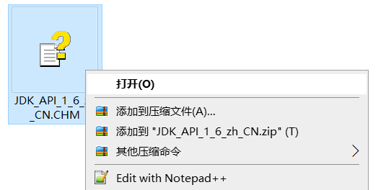
API
如何使用帮助文档
右键打开该文档
Notes:
帮助文档，已经准备好了，这里，用Random照着步骤做一下

Slide 5
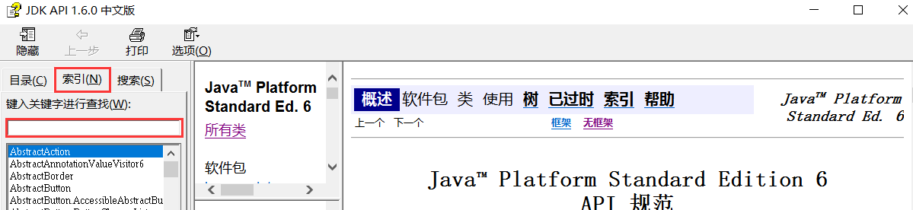
API
如何使用帮助文档
找到索引选项卡中的输入框
Notes:
帮助文档，已经准备好了，这里，用Random照着步骤做一下

Slide 6
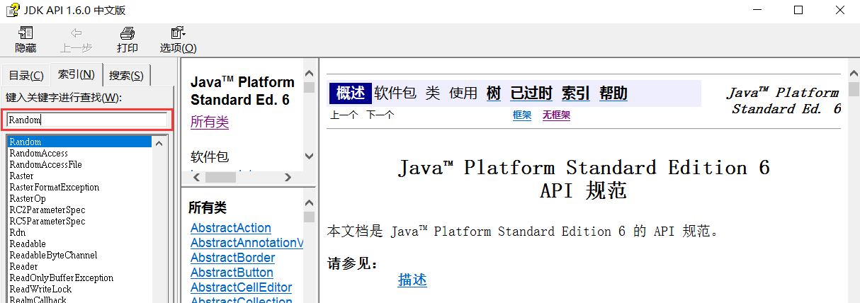
API
如何使用帮助文档
在输入框中输入Random
Notes:
帮助文档，已经准备好了，这里，用Random照着步骤做一下

Slide 7
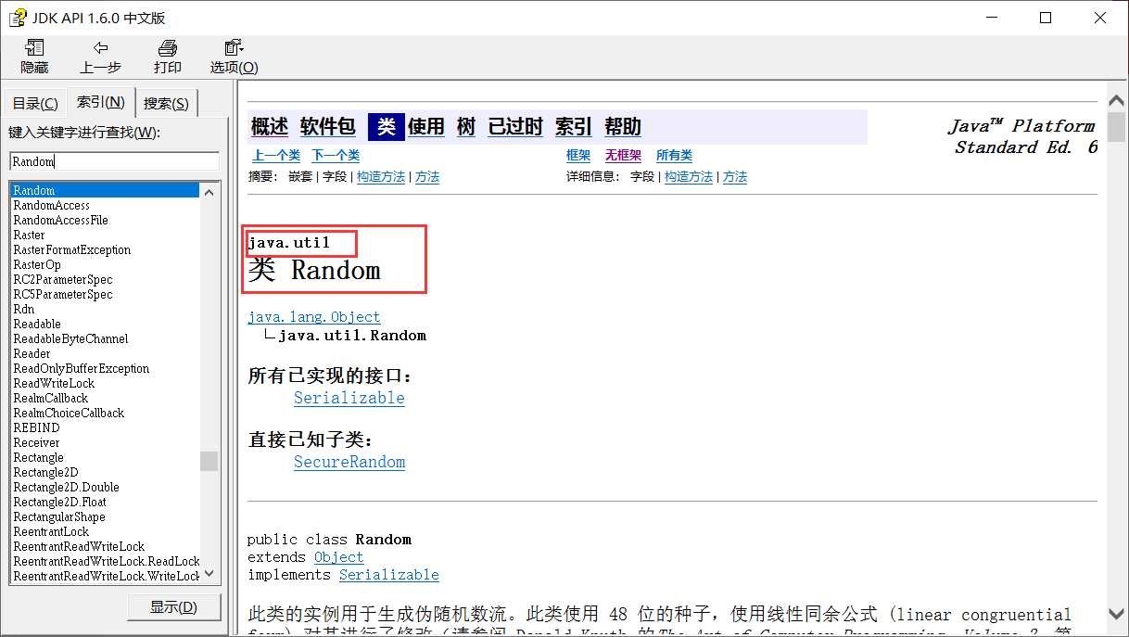
API
如何使用帮助文档
看类在哪个包下
Notes:
帮助文档，已经准备好了，这里，用Random照着步骤做一下

Slide 8
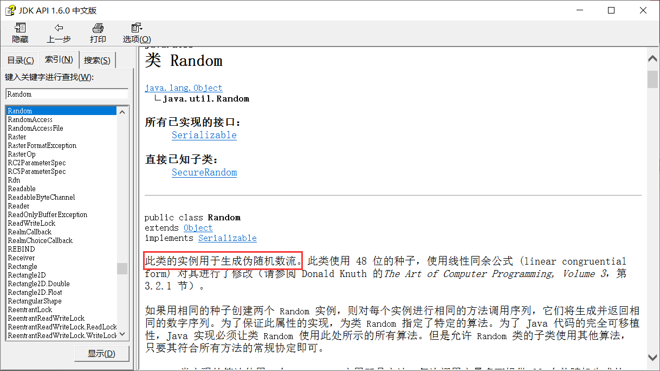
API
如何使用帮助文档
看类的描述
Notes:
帮助文档，已经准备好了，这里，用Random照着步骤做一下

Slide 9
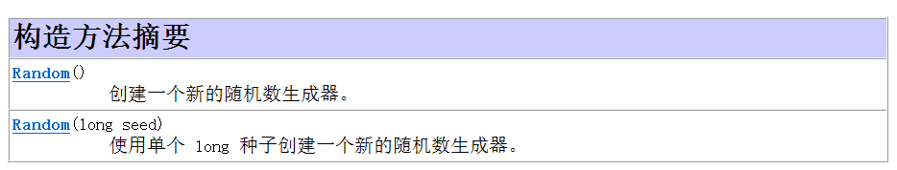
API
如何使用帮助文档
看构造方法
Notes:
帮助文档，已经准备好了，这里，用Random照着步骤做一下

Slide 10
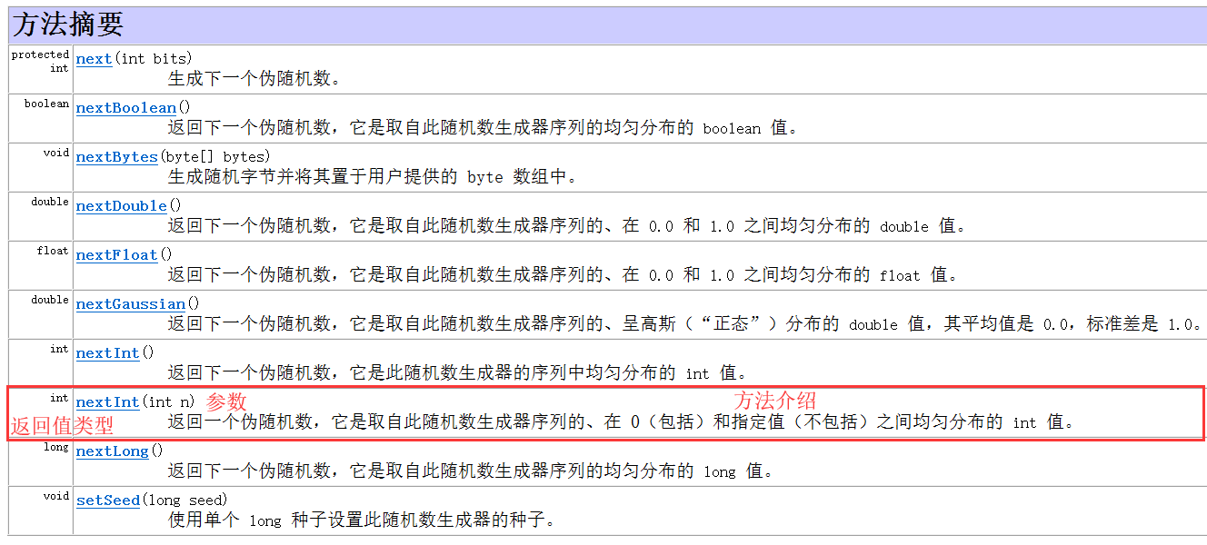
API
如何使用帮助文档
看成员方法
Notes:
帮助文档，已经准备好了，这里，用Random照着步骤做一下。流程展示完毕，然后打开文档，用Random看一下

Slide 11
API
API 使用练习
需求：按照帮助文档的使用步骤学习 Scanner 类的使用，并实现键盘录入一个字符串，最后输出在控制台
小提示：
调用方法的时候，如果方法有明确的返回值，我们用变量接收
可以手动完成，也可以使用快捷键的方式完成（Ctrl+Alt+V）
Notes:
通过Scanner的使用，在演示一次，这一次我们再学习一个获取键盘录入字符串的方法
Ctrl+alt+V 生成的返回值提示

Slide 12
目
API
String
StringBuilder
Contents
Notes:
我们先来学习类和对象。

Slide 13
String
String 概述
String 类在 java.lang 包下，所以使用的时候不需要导包
String 类代表字符串，Java 程序中的所有字符串文字（例如“abc”）都被实现为此类的实例
也就是说，Java 程序中所有的双引号字符串，都是 String 类的对象
字符串不可变，它们的值在创建后不能被更改

Slide 14
String
String 常见构造方法
方法名 | 说明
public String() | 创建一个空白字符串对象，不含有任何内容
public String(char[] chs) | 根据字符数组的内容，来创建字符串对象
public String(String original) | 根据传入的字符串内容，来创建字符串对象
String s = “abc”; | 直接赋值的方式创建字符串对象，内容就是abc
Notes:
先说一下前面我们见过了String类中有很多的构造方法，这里我们选择几个常用的学习一下即可，先说，然后到代码中演示

Slide 15
String
创建字符串对象的区别对比
问题：构造方法能创建对象，双引号也能创建字符串对象，有什么区别吗？
注意：==号做比较
  基本数据类型：比较的是具体的值
  引用数据类型：比较地址值
int a = 10;
int b = 20;
System.out.println(a == b); // false
Student s1 = new Student(23);
Student s2 = s1;
System.out.println(s1 == s2); // true

Slide 16
String
创建字符串对象的区别对比
问题：下列代码的运行结果是？
String s1 = "abc";
String s2 = "abc";
System.out.println(s1 == s2);
char[] chs = {'a', 'b', 'c'};
String s3 = new String(chs);
String s4 = new String(chs);
System.out.println(s3 == s4);

Slide 17
String
创建字符串对象的区别对比
以“”方式给出的字符串，只要字符序列相同(顺序和大小写)，无论在程序代码中出现几次，
JVM 都只会建立一个 String 对象，并在字符串常量池中维护
String s1 = "abc";
String s2 = "abc";
字符串常量池：当使用双引号创建字符串对象的时候，系统会检查该字符串是否在字符串常量池中存在
  不存在：创建
  存在：不会重新创建，而是直接复用
Notes:
以””给出的字符串，地址相同，内容相同

Slide 18
String
创建字符串对象的区别对比
栈内存
方法区
public class Test {
public static void main(String[] args) {
String s1 = "abc";
String s2 = "abc";
System.out.println(s1 == s2);
}
}
Test.class
main();
注意：字符串常量池
在JDK7版本开始
从方法区中挪到了堆内存
字符串常量池
方法：main
String s1 = "abc";
String s2 = "abc";
System.out.println(s1 == s2);
"abc"
控制台
true

Slide 19
String
创建字符串对象的区别对比
通过 new 创建的字符串对象，每一次 new 都会申请一个内存空间，虽然内容相同，但是地址值不同
char[] chs = {'a', 'b', 'c'};
String s1 = new String(chs);
String s2 = new String(chs);
上面的代码中，JVM会首先创建一个字符数组，然后每一次new的时候都会有一个新的地址
Notes:
讲解流程，直接new方式赋值的特点，这个好理解，地址不同，内容相同

Slide 20
String
创建字符串对象的区别对比
堆内存
方法区
public class Test {
public static void main(String[] args) {
char[] chs = {'a', 'b', 'c'};
String s1 = new String(chs);
String s2 = new String(chs);
System.out.println(s1 == s2);
}
}
Test.class
'a'
'b'
'c'
main();
栈内存
"abc"
001
字符串常量池
方法：main
char[] chs = {'a', 'b', 'c’};
String s1 = new String(chs);
String s2 = new String(chs);
System.out.println(s1 == s2);
"abc"
002

Slide 21
String
创建字符串对象的区别对比
问题：下列代码的运行结果是？
String s1 = "abc";
String s2 = "abc";
System.out.println(s1 == s2);
char[] chs = {'a', 'b', 'c'};
String s3 = new String(chs);
String s4 = new String(chs);
System.out.println(s3 == s4);
true
false
结论：双引号创建的字符串对象，在字符串常量池中存储，通过构造方法创建的字符串对象，在堆内存中存储

Slide 22
String
String字符串的特点
Java 程序中所有的双引号字符串，都是 String 类的对象
字符串不可变，它们的值在创建后不能被更改
虽然 String 的值是不可变的，但是它们可以被共享

Slide 23
String
String常见面试题
问题：下列代码的运行结果是？
public class Test1 {
public static void main(String[] args) {
String s1 = "abc";
String s2 = "abc";
System.out.println(s1 == s2);
}
}
true

Slide 24
String
String常见面试题
问题：下列代码的运行结果是？
public class Test2 {
public static void main(String[] args) {
String s1 = "abc";
String s2 = new String("abc");
System.out.println(s1 == s2);
}
}
false
这句代码实际上创建了两个对象

Slide 25
String
String常见面试题
问题：下列代码的运行结果是？
public class Test3 {
public static void main(String[] args) {
String s1 = "abc";
String s2 = "ab";
String s3 = s2 + "c";
System.out.println(s1 == s3);
}
}
false
当字符串之间使用 + 号串联（拼接）的时候，系统底层会自动创建一个StringBuilder对象
然后再调用其append方法完成拼接
拼接后，再调用其toString方法转换为String类型

Slide 26
String
String常见面试题
堆内存
方法区
public class Test3 {
public static void main(String[] args) {
String s1 = "abc";
String s2 = "ab";
String s3 = s2 + "c";
System.out.println(s1 == s3);
}
}
Test3.class
StringBuilder
"abc"
main();
001
栈内存
toString();
字符串常量池
方法：main
String s1 = "abc";
String s2 = "ab";
String s3 = s2 + "c";
System.out.println(s1 == s3);
"abc"
"ab"
"c"
"abc"
002
String

Slide 27
String
String常见面试题
问题：下列代码的运行结果是？
public class Test4 {
public static void main(String[] args) {
String s1 = "abc";
String s2 = "a" + "b" + "c";
System.out.println(s1 == s2);
}
}
true
Java存在常量优化机制，在编译的时候，就会将"a" + "b" + "c" 拼接为 "abc"

Slide 28
String
字符串的比较
使用 == 做比较
基本类型：比较的是数据值是否相同
引用类型：比较的是地址值是否相同
字符串是对象，它比较内容是否相同，是通过一个方法来实现的，这个方法叫：equals()
public boolean equals​(Object anObject)：将此字符串与指定对象进行比较。由于我们比较的是字符串对象，所以参数直接传递一个字符串
Notes:
总结出字符串常量池特点，以及==和做比较比的是什么，字符串如果要比较内容，用什么进行

Slide 29

String
案例 ：用户登录
需求：已知用户名和密码，请用程序实现模拟用户登录。总共给三次机会，登录之后，给出相应的提示
思路：
已知用户名和密码，定义两个字符串表示即可
键盘录入要登录的用户名和密码，用 Scanner 实现
拿键盘录入的用户名、密码和已知的用户名、密码进行比较，给出相应的提示。字符串的内容比较，用equals() 方法实现
用循环实现多次机会，这里的次数明确，采用for循环实现，并在登录成功的时候，使用break结束循环
Notes:
老师在这里可以扩展一个方法，就是比较字符串的内容，不区分大小写的

Slide 30
String
案例 ：遍历字符串
需求：键盘录入一个字符串，使用程序实现在控制台遍历该字符串
思路：
键盘录入一个字符串，用 Scanner 实现
遍历字符串，首先要能够获取到字符串中的每一个字符
  public char charAt​(int index)：返回指定索引处的char值，字符串的索引也是从0开始的
遍历字符串，其次要能够获取到字符串的长度
  public int length​()：返回此字符串的长度
  数组的长度：数组名.length
  字符串的长度：字符串对象.length()
遍历
for(int i=0; i<s.length(); i++) {
s.charAt(i); // 就是指定索引处的字符值
}
Notes:
遍历字符串，其实和遍历数组的思路是相似的，要能够获取到每一个字符，并且知道整个字符串的长度，最终就能够得到通用的格式

Slide 31
String
案例 ：遍历字符串
需求：键盘录入一个字符串，使用程序实现在控制台遍历该字符串
思路：
键盘录入一个字符串，用 Scanner 实现
将字符串拆分为字符数组
  public char[] toCharArray​( )：将当前字符串拆分为字符数组并返回
遍历字符数组
Notes:
遍历字符串，其实和遍历数组的思路是相似的，要能够获取到每一个字符，并且知道整个字符串的长度，最终就能够得到通用的格式

Slide 32
String
案例 ：统计字符次数
需求：键盘录入一个字符串，统计该字符串中大写字母字符，小写字母字符，数字字符出现的次数(不考虑其他字符)
思路：
键盘录入一个字符串，用 Scanner 实现
要统计三种类型的字符个数，需定义三个统计变量，初始值都为0
遍历字符串，得到每一个字符
判断该字符属于哪种类型，然后对应类型的统计变量+1
  假如ch是一个字符，我要判断它属于大写字母，小写字母，还是数字，直接判断该字符是否在对应的范围即可
  大写字母：ch>='A' && ch<='Z'
  小写字母： ch>='a' && ch<='z'
  数字： ch>='0' && ch<='9'
输出三种类型的字符个数

Slide 33
String
案例 ：手机号屏蔽
需求：以字符串的形式从键盘接受一个手机号，将中间四位号码屏蔽
最终效果为：156****1234
思路：
键盘录入一个字符串，用 Scanner 实现
截取字符串前三位
  String substring(int beginIndex, int endIndex) ：从beginIndex索引位置开始截取，截取到endIndex索引位置，得到新字符串并返回（包含头，不包含尾）
  String s1 = telString.substring(0,3);
截取字符串后四位
  String substring(int beginIndex) : 从传入的索引位置处，向后截取，一直截取到末尾，得到新的字符串并返回
  String s2 = telString.substring(7);
将截取后的两个字符串，中间加上****进行拼接，输出结果
Notes:
看到这个案例，很多人觉得有点眼熟，我们在前面的练习中讲解过，遍历数组的时候，要遍历的格式要看一些，
其实就是这个结果。但是，这里我们要做的事情是写一个方法，把数组中的内容按照指定格式拼接成字符串，
来，我们一起说一下思路

Slide 34
String
案例 ：敏感词替换
需求：键盘录入一个 字符串，如果字符串中包含（TMD），则使用***替换
思路：
键盘录入一个字符串，用 Scanner 实现
替换敏感词
  String replace(CharSequence target, CharSequence replacement)
    将当前字符串中的target (被替换的旧值 )内容，使用replacement (替换的新值) 进行替换
    返回新的字符串
输出结果

Slide 35
String
案例 ：切割字符串
需求：以字符串的形式从键盘录入学生信息，例如：“张三 , 23”从该字符串中切割出有效数据
封装为Student学生对象
思路：
编写Student类，用于封装数据
键盘录入一个字符串，用 Scanner 实现
根据逗号切割字符串，得到（张三）（23）
  String[] split(String regex) ：根据传入的字符串作为规则进行切割，将切割后的内容存入字符串数组中，并将字符串数组返回
从得到的字符串数组中取出元素内容，通过Student类的有参构造方法封装为对象
调用对象getXxx方法，取出数据并打印。

Slide 36
String
String方法小结
方法名 | 说明
public boolean equals(Object anObject) | 比较字符串的内容，严格区分大小写
public boolean equalsIgnoreCase(String anotherString) | 比较字符串的内容，忽略大小写
public int length​() | 返回此字符串的长度
public char charAt​(int index) | 返回指定索引处的 char 值
public char[] toCharArray​() | 将字符串拆分为字符数组后返回
Notes:
该类中，还有很多的方法，只不过目前我们还没有使用上，后面再使用的时候，或者我们看到别人使用的时候，
我们要会查看帮助文档。重点看，方法的作用，返回值，参数

Slide 37
String
String方法小结
方法名 | 说明
public String substring(int beginIndex, int endIndex) | 根据开始和结束索引进行截取，得到新的字符串（包含头，不包含尾）
public String substring(int beginIndex) | 从传入的索引处截取，截取到末尾，得到新的字符串
public String replace(CharSequence target, CharSequence replacement) | 使用新值，将字符串中的旧值替换，得到新的字符串
public String[] split(String regex) | 根据传入的规则切割字符串，得到字符串数组
Notes:
该类中，还有很多的方法，只不过目前我们还没有使用上，后面再使用的时候，或者我们看到别人使用的时候，
我们要会查看帮助文档。重点看，方法的作用，返回值，参数

Slide 38
目
API
String
StringBuilder
Contents
Notes:
我们先来学习类和对象。

Slide 39
StringBuilder
StringBuilder概述
  StringBuilder 是一个可变的字符串类，我们可以把它看成是一个容器
  作用：提高字符串的操作效率

Slide 40
StringBuilder
StringBuilder 构造方法
方法名 | 说明
public StringBuilder() | 创建一个空白可变字符串对象，不含有任何内容
public StringBuilder(String str) | 根据字符串的内容，来创建可变字符串对象

Slide 41
StringBuilder
StringBuilder 的常用方法
方法名 | 说明
public StringBuilder append (任意类型) | 添加数据，并返回对象本身
public StringBuilder reverse() | 返回相反的字符序列
public int length​() | 返回长度 ( 字符出现的个数)
public String toString​() | 通过toString()就可以实现把StringBuilder转换为String

Slide 42
StringBuilder
一个加号，堆内存中俩对象
StringBuilder提高效率原理图
堆内存
001
002
public class Test {
public static void main(String[] args) {
String s1 = "a";
String s2 = s1 + "b";
String s3 = s2 + "c";
System.out.println(s3);
}
}
new StringBuilder();
toString
String
"ab"
"ab"
004
003
String
栈内存
new StringBuilder();
toString
"abc"
"abc"
方法区
方法：main
String s1 = "a";
String s2 = s1 + "b";
String s3 = s2 + "c";
System.out.println(s3);
Test.class
main();
字符串常量池
"a"
"b"
"c"

Slide 43
StringBuilder
StringBuilder提高效率原理图
堆内存
方法区
public class Test {
public static void main(String[] args) {
StringBuilder sb = new StringBuilder();
sb.append("a");
sb.append("b");
sb.append("c");
System.out.println(sb);
}
}
Test.class
001
main();
new StringBuilder();
栈内存
"abc"
字符串常量池
方法：main
StringBuilder sb =
sb.append("a");
sb.append("b");
sb.append("c");
System.out.println(sb);
001
"a"
"b"
"c"

Slide 44
StringBuilder
StringBuilder和String的区别
  String ：内容是不可变的
  StringBuilder：内容是可变的

Slide 45
StringBuilder
案例 ：对称字符串
需求：键盘接受一个字符串，程序判断出该字符串是否是对称字符串，并在控制台打印是或不是
对称字符串：123321、111
非对称字符串：123123
思路：
键盘录入一个字符串，用 Scanner 实现
将键盘录入的字符串反转
使用反转后的字符串，和原字符串进行比对
如果相同，则输出是对称字符串，反之输出不是对称字符串
Notes:
这个案例，我们在字符串中做过了，但是，因为字符串的拼接耗时而且浪费空间，所以我们要改进。我们知道StringBuilder是可变的字符串，所以，用StringBuilder改进，我们一起来说说思路

Slide 46
StringBuilder
StringBuilder 和 String 相互转化
1. StringBuilder 转换为 String
public String toString()：通过 toString() 就可以实现把 StringBuilder 转换为 String
2. String 转换为 StringBuilder
public StringBuilder(String s)：通过构造方法就可以实现把 String 转换为 StringBuilder
Notes:
先演示，再回来总结

Slide 47
StringBuilder
案例 ：拼接字符串
需求：定义一个方法，把 int 数组中的数据按照指定的格式拼接成一个字符串返回，调用该方法，并在控制台输出结果。例如，数组为int[] arr = {1,2,3}; ，执行方法后的输出结果为：[1, 2, 3]
思路：
定义一个 int 类型的数组，用静态初始化完成数组元素的初始化
定义一个方法，用于把 int 数组中的数据按照指定格式拼接成一个字符串返回。返回值类型 String，参数列表 int[] arr
在方法中用 StringBuilder 按照要求进行拼接，并把结果转成 String 返回
调用方法，用一个变量接收结果
输出结果
Notes:
这个案例，我们在字符串中做过了，但是，因为字符串的拼接耗时而且浪费空间，所以我们要改进。我们知道StringBuilder是可变的字符串，所以，用StringBuilder改进，我们一起来说说思路

